Slide 1
VASTDATA
数据库基本原理（SQL引擎）
北京海量数据技术股份有限公司 【内部资料 严禁外传】

Slide 2
约定
本文描述的SQL引擎内容仅包含以下模块：
词法、语法解析
语义解析
计划生成
数据库版本和参数配置：
数据库版本：Vastbase 2.2.10
参数配置：默认参数（非线程池模式），但关闭opfusion特性，仅描述Simple Query协议，以SELECT语句为例进行分析
操作系统：CentOS Linux release 7.8.2003 (core)
硬件：x86_64

Slide 3
PART 1
词法、语法解析

Slide 4
词法解析
结构化查询语言（Structured Query Language）是一种对关系型数据库中数据进行定义和操作的语言，数据库要想识别这种语言，必须具备“编译”功能才能将输入的文本串“编译”为软件自身能理解的“输入”，该功能由SQL引擎模块提供，其中词法解析是“编译”的第一步工作。
词法解析负责将用户的代码从左至右依次读入，识别出来其中的词素（lexeme），并将词素映射为token，一个token就是一个语法的类型，譬如自然语言中，有名词、动词、形容词等；对于SQL而言，就是标识符、整型、关键字等。
Vastbase定义好词法规则（后缀为l的文件，如scan.l）后利用flex生成一个扫描器（scanner），它能识别用户输入中的词法模式。词法规则由<正则表达式, C代码>组成。在使用flex有两点需要注意：
生成的扫描器必须是可重入的（reentrant），注意词法解析阶段全局变量的使用
不使用默认的内存分配、释放函数（因为数据库使用Memory Context机制管理内存）
【注】：Vastbase使用分号(;)作为语句结束标志，若多条SQL语句一起发送到数据库，会一起进行词法、语法解析。

Slide 5
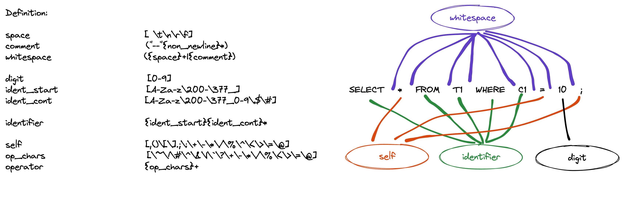
词法解析

Slide 6
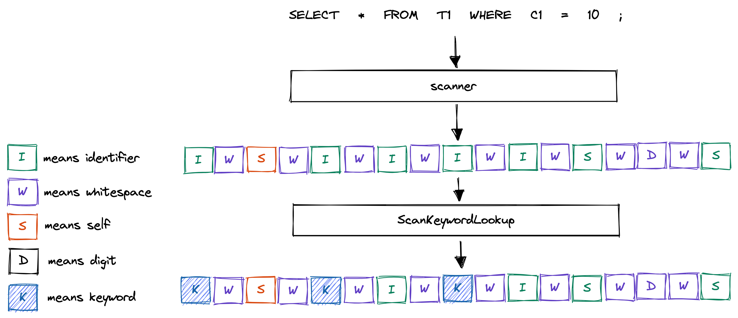
语法解析

Slide 7
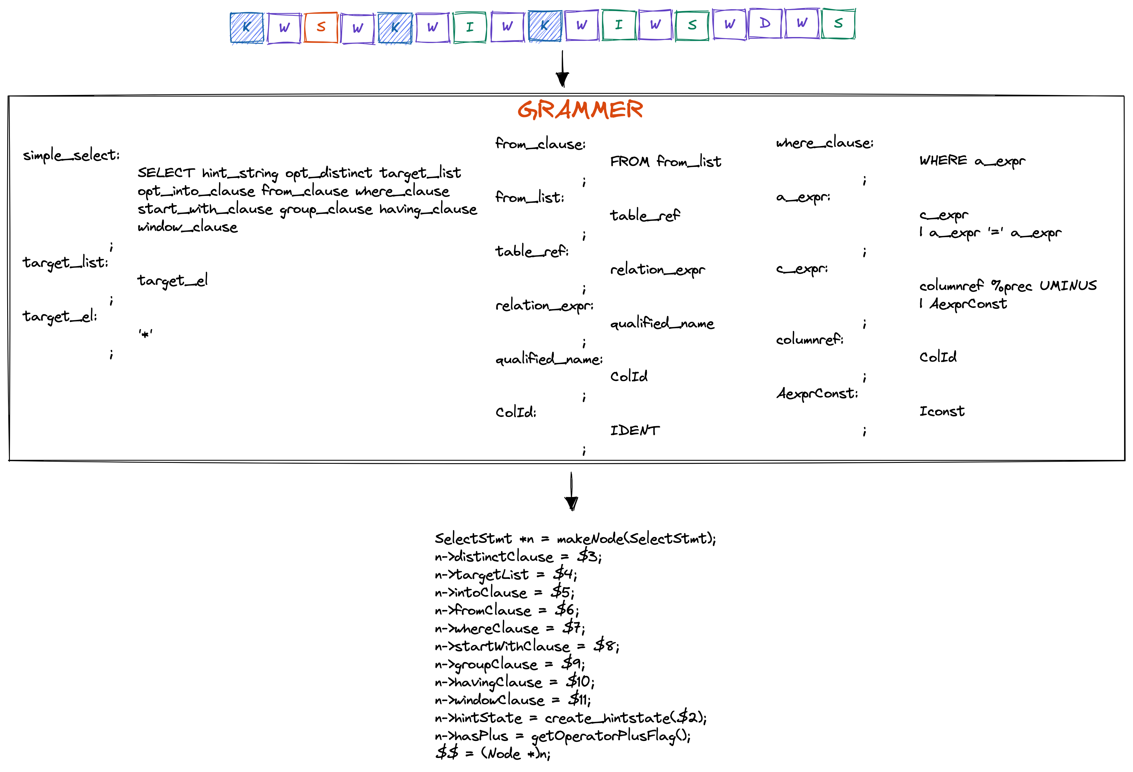

Slide 8
PART 2
语义解析

Slide 9
语义解析
在词法、语法解析过程中，并未访问数据库（未开启事务），仅仅是将文本串变为数据库可以识别的结构（如SelectStmt），生成ParseTree，知道要做什么事情，但并不清楚是否能做成；例如有可能表不存在，或者某种语法里面的特定语义无法处理。语义解析就是要对ParseTree进行分析，判断事情能否做成。
目前在兼容性方面的需求开发涉及语义解析的地方较多，个人认为有以下几点需要注意：
在对ParserTree进行解析（transform）时，注意各个部分的处理顺序。例如是先处理fromclause（需要明确数据的来源）然后解析whereclause；同时包含order by、group by和distinct时，按照order by -> group by -> distinct的顺序，若order by、group by和distinct涉及的字段并未出现在目标列表（target list）中则会添加一个“伪列”（junk target entry）；
解析的状态及pstate中会构造namespace和varnamespace，可以参考编程语言（如C/C++）中的嵌套和变量（字段）所属的作用域（scope）；
解析过程中会对涉及的表加锁，直至事务结束才释放；

Slide 10
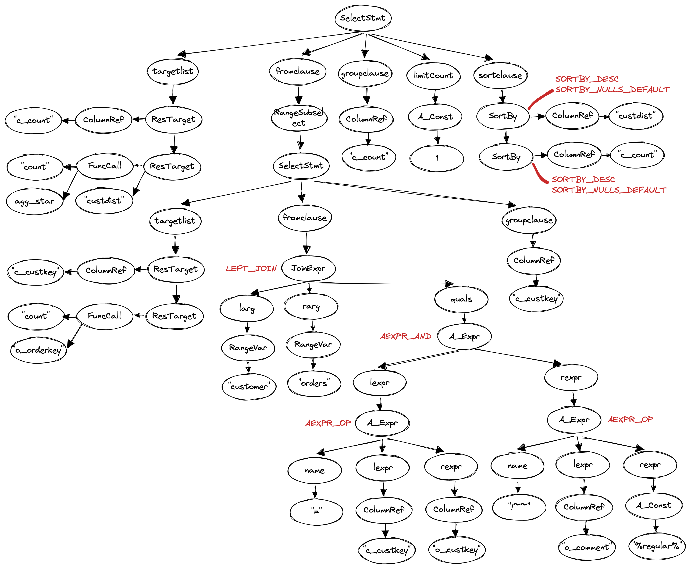
后文以TPC-H的QUERY 13为例分析语义解析过程：
select
c_count,
count (*) as custdist
from
(
select
c_custkey,
count (o_orderkey)
from
customer left outer join orders on c_custkey = o_custkey and o_comment not like '%regular%'
group by
c_custkey
) as c_orders (c_custkey, c_count)
group by
c_count
order by
custdist desc,
c_count desc
LIMIT 1;

Slide 11
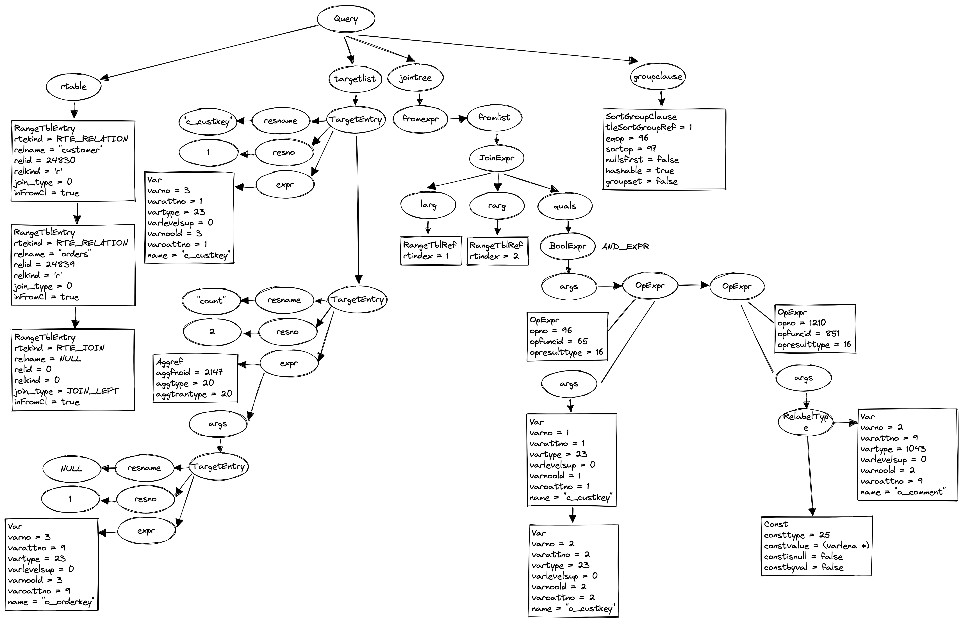
subquery tree

Slide 12
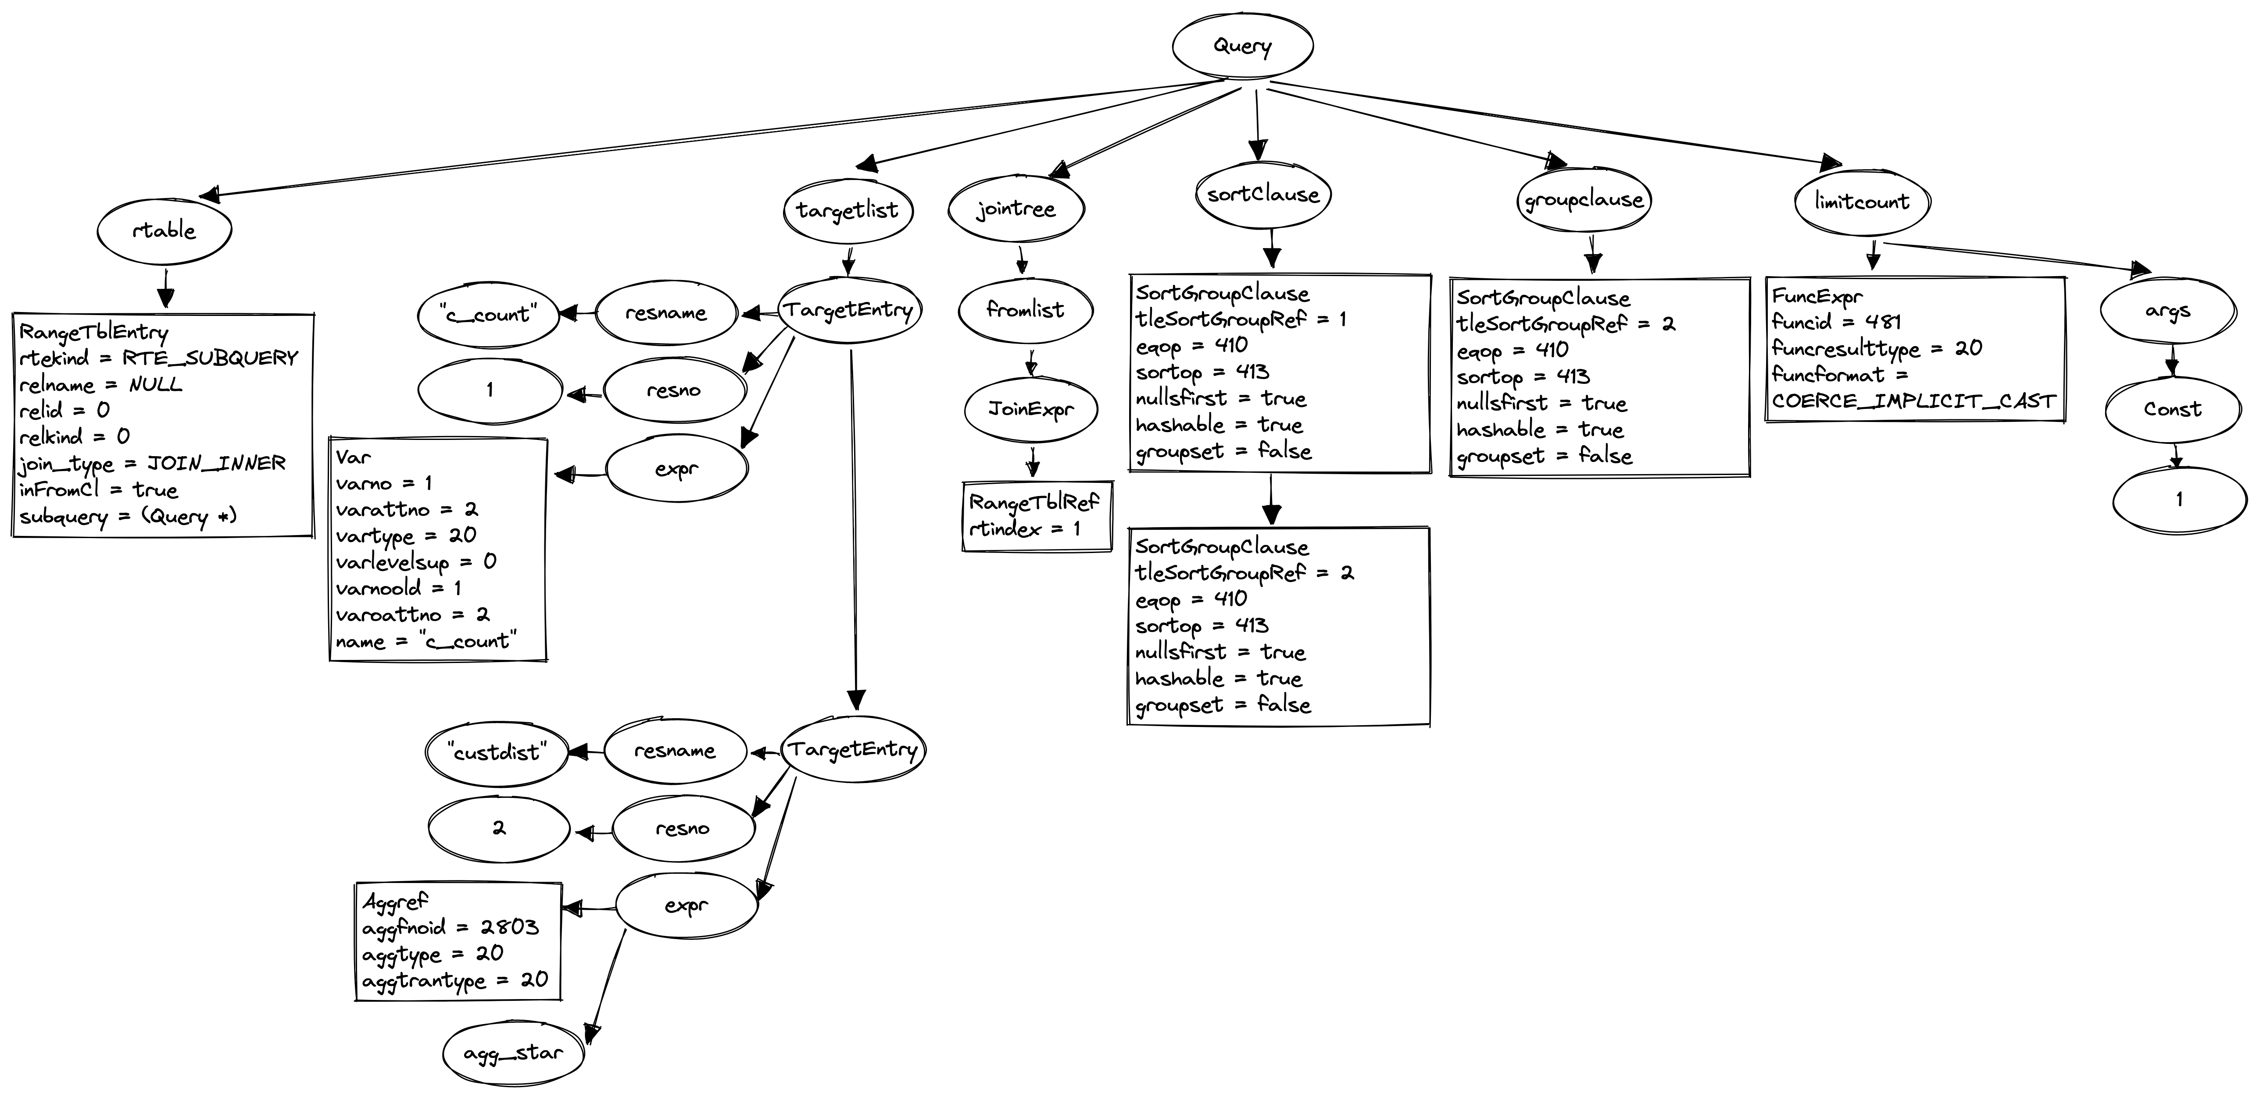

Slide 13
查询重写
前文作为示例的SQL在查询重写阶段并不会对QueryTree进行改写，这里对查询重写的过程进行简要描述：
嵌套聚集改写（Vastbase开发）
应用非查询（non-SELECT）规则。例如INSERT INTO t (c2, c1) VALUES ('hello', 1);在这个阶段会考虑是否有字段的默认值需要处理。
应用RIR（Retrieve-Instead-Retrieve，Retrieve是PostQUEL的关键字）规则。例如RLS（Row Level Security）规则。

Slide 14
PART 3
计划生成

Slide 15
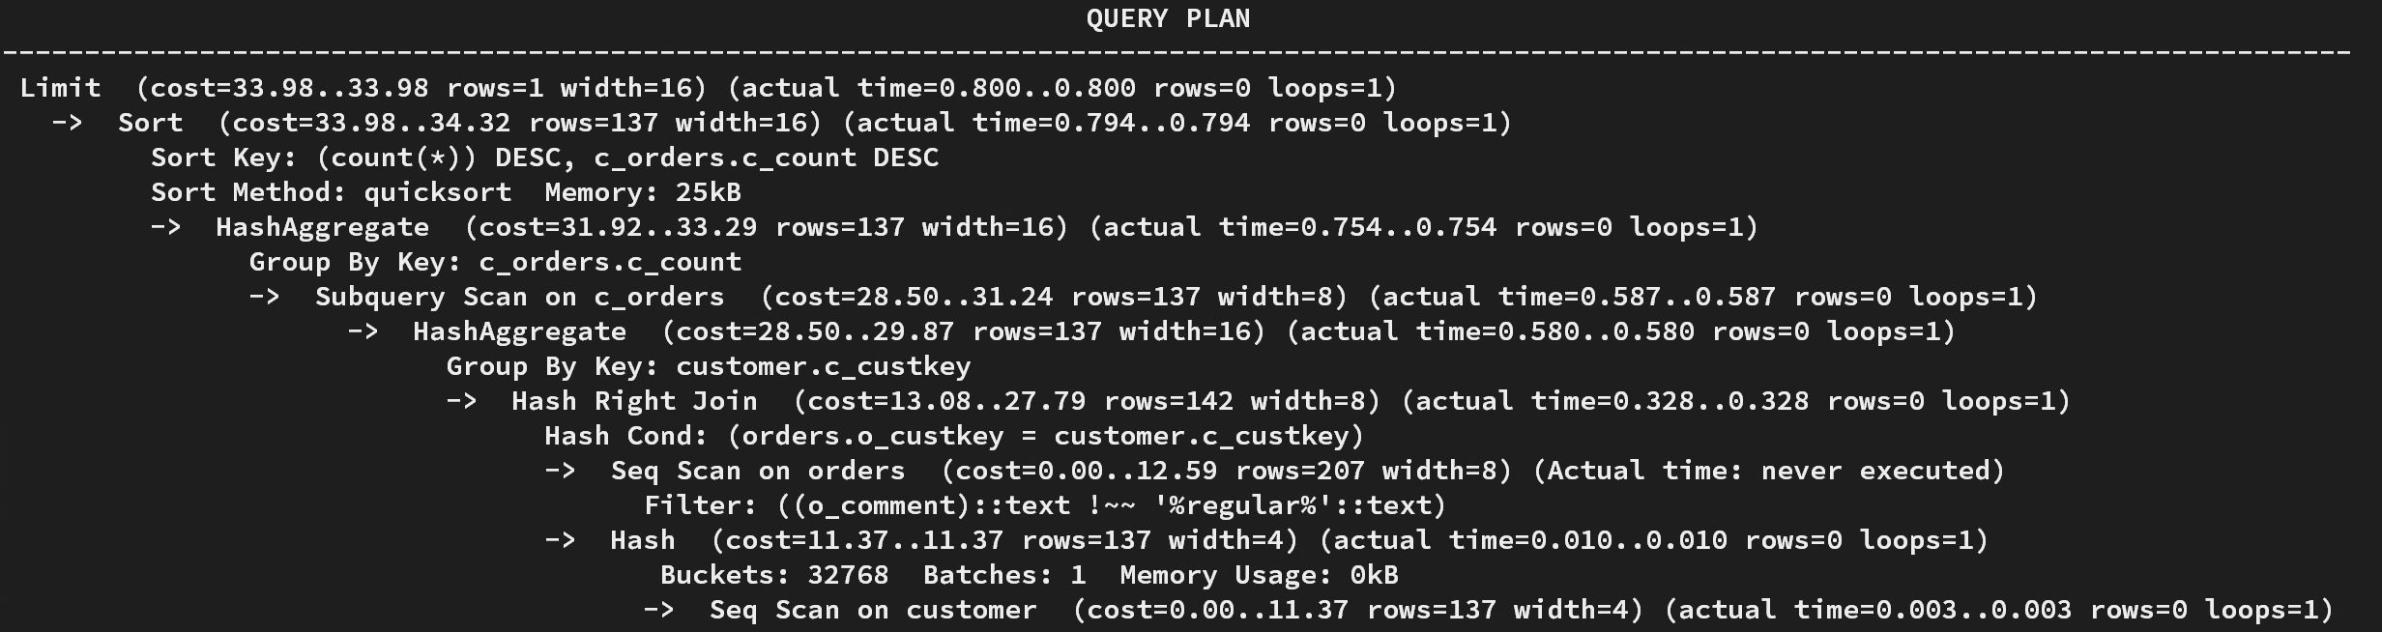
计划生成
经过语义解析后数据库明白这件事（SQL）能做，也知道要做什么，但不知道怎么做。这时需要考虑：
要做的事情是否有等价的别的方式（逻辑优化）
同样的功能是否有相对高效的方式（物理优化）。以前文Query 13为例，子查询中要对customer和orders两张表进行左连接（left join），是应该选择hash left join还是nested loop left join并不知道。

Slide 16
逻辑优化
逻辑优化的目的是找到SQL的等价的更高效执行方式，其基础是关系代数。常见的优化手段包含：子查询/连接提升、条件化简、HAVING和WHERE子句合并、外连接消除、谓词下推、连接顺序交换和等价类推理等。
其关键是：
确认哪些操作是可以等价变换的。
变换后的表达式执行效率至少不应该比变换前差。
第一个问题由关系代数来解决，要回答第二个问题，需要对Vastbase数据库的执行器模型和代价模型有基本的了解。
Vastbase中执行代价主要包含两部分：IO代价和CPU代价。IO代价指从存储层获取数据的代价，CPU代价指表达式计算代价，如条件过滤、投影等。

Slide 17
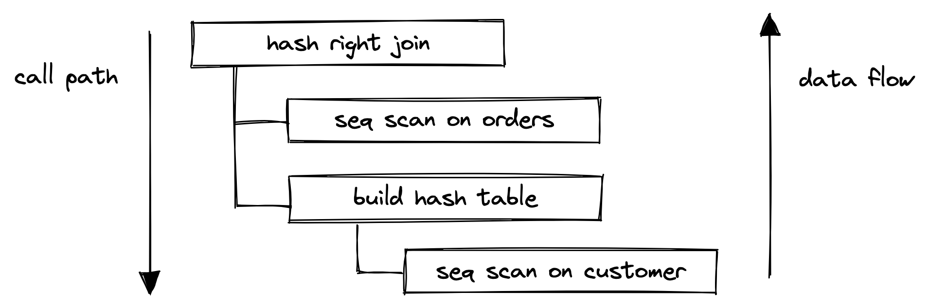
执行器-火山模型（Volcano Model）
火山模型又叫迭代器模型, 最早于1990年Goetz Graefe在Volcano, an Extensible and Parallel Query Evaluation System这篇论文中提出(参考资料中有论文链接)，在90年代早期，计算机的内存资源十分昂贵，相对于CPU的执行效率，IO效率要差得多，因此运算符和存储之间的IO交换是影响查询效率的主要因素。
火山模型其基本思路十分简单：将关系代数当中的每一个算子抽象成一个迭代器，每个迭代器都带有一个 next 方法。每次调用这个方法将会返回这个算子产生的一行数据（或者说一个 Tuple）。程序通过在 SQL 的计算树的根节点不断地调用 next方法来获得整个查询的全部结果。

Slide 18
子查询/连接提升
子查询：FROM子句中的语句，如SELECT * FROM STUDENT, (SELECT * FROM SCORE) as sc;
子连接： WHERE、ON或投影中的语句，如SELECT (SELECT AVG(degree) FROM SCORE), sname FROM STUDENT、SELECT * FROM STUDENT WHERE EXISTS (SELECT A FROM SCORE WHERE SCORE.sno = STUDENT.sno);
相关子查询/连接：子查询的执行依赖于外层父查询的一些属性值，当父查询的参数改变时，子查询需要根据新参数值重新执行，如SELECT * FROM t1 WHERE col_1 = ANY(SELECT col_1 FROM t2 WHERE t2.col_2 = t1.col_2);
非相关子查询/连接：子查询的执行不依赖于外层父查询的任何属性值，可独自求解，形成一个子查询计划先于外层的查询求解，如SELECT * FROM t1 WHERE col_1 = ANY(SELECT col_1 FROM t2 WHERE t2.col_2 = 10);

Slide 19
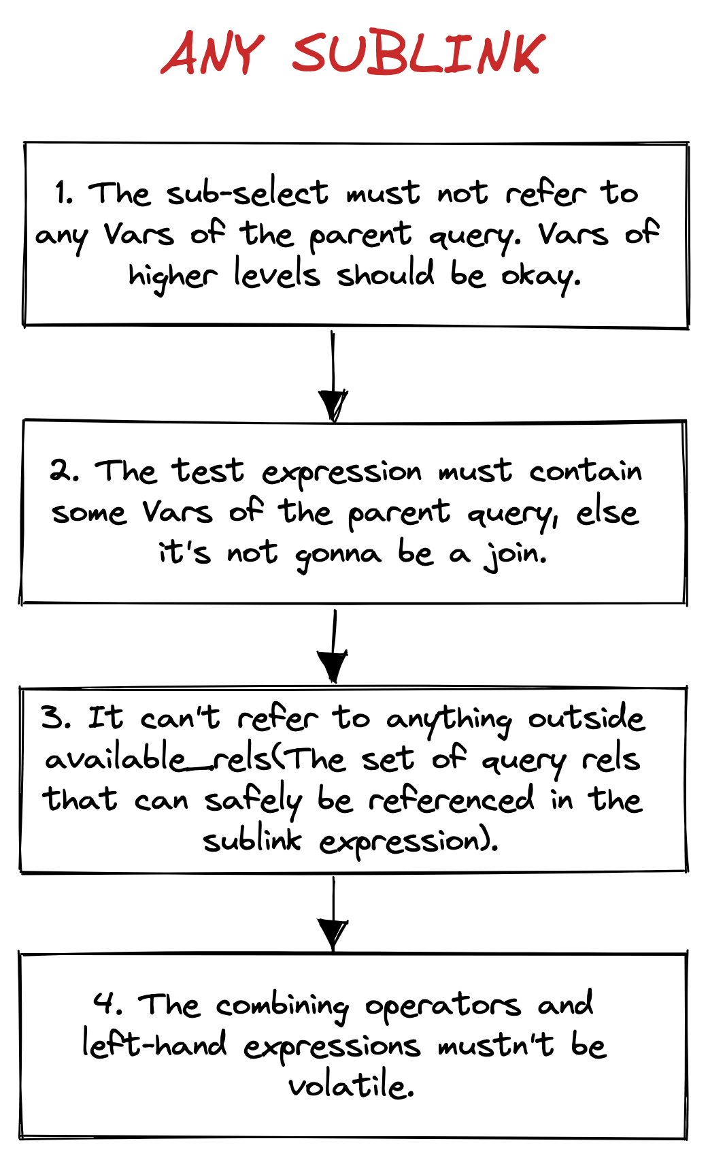
ANY子连接提升
Vastbase只提升WHERE、ON子句顶层（top level）的ANY和EXISTS子连接。考虑如下示例：
create table t1 (c1 int, c2 text);
create table t2 (c1 int, c2 text);
create table t3 (c1 int, c2 text);
insert into t1 values (1, 'a'), (2, 'b'), (3, 'c');
insert into t2 values (1, 'a'), (2, 'b'), (3, 'c');
insert into t3 values (1, 'a');
Q select * from t1 left join t2 on t1.c1 > ANY (select c1 from t3);
R select * from t1 left join t2 on t2.c1 > ANY (select c1 from t3);

Slide 20
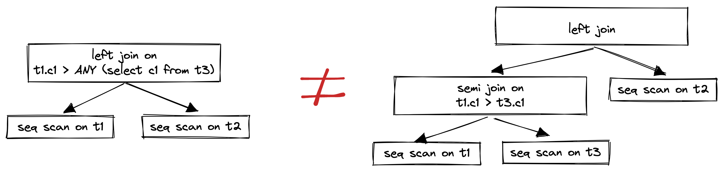
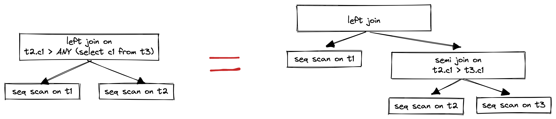
ANY子连接提升

Slide 21
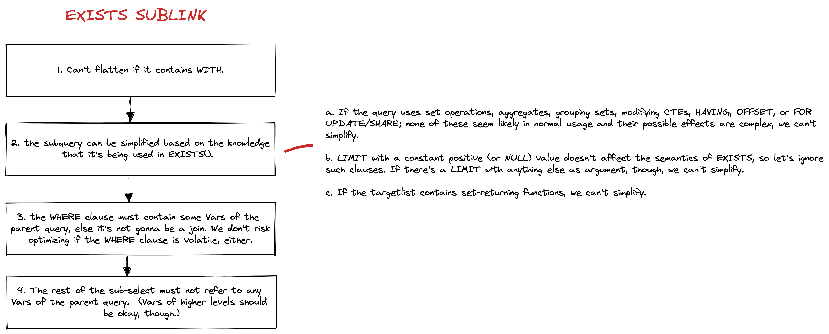
EXISTS子连接提升

Slide 22
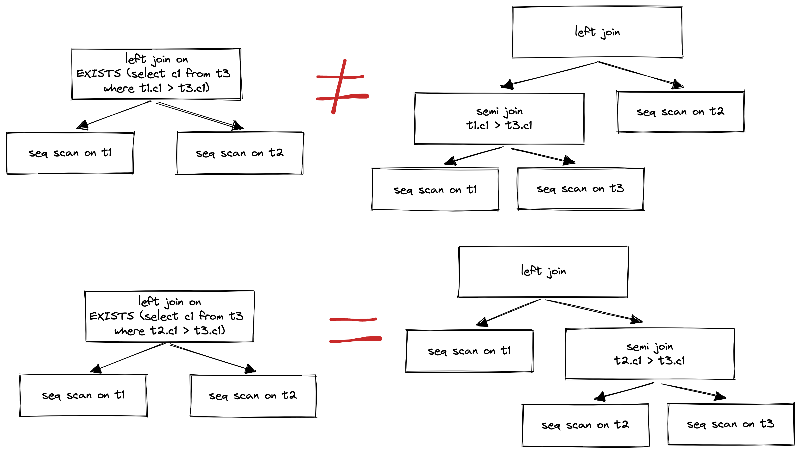
EXISTS子连接提升
Q select * from t1 left join t2 on exists (select c1 from t3 where t1.c1 > t3.c1);
R select * from t1 left join t2 on exists (select c1 from t3 where t2.c1 > t3.c1);

Slide 23
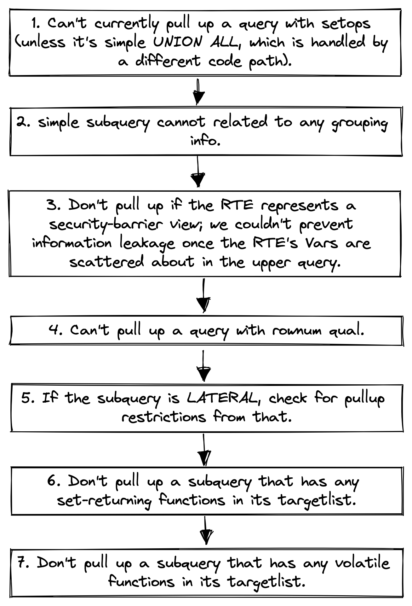
子查询提升
R select * from t1, (select * from t2) t3 (c1, c2) where t1.c1 = t3.c1;
Q select * from t1, (select c1, count(*) from t2 group by c1) t2 (c1, c2) where t1.c1 = t2.c1;
Q select * from t1, (select * from t2 where rownum < 3) t3 (c1, c2) where t1.c1 = t3.c1;
Q select * from t1, (select c1, c2, generate_subscripts('{NULL,1,NULL,2}'::int[], 1) c3 from t2) t3 (c1, c2, c3) where t1.c1 = t3.c1;
Q select * from t1, (select c1, c2, timeofday() from t2) t3 (c1, c2, c3) where t1.c1 = t3.c1;

Slide 24
条件化简、HAVING和WHERE子句合并
常量化简
Q select * from t1 where c1 + 1 + 1> 1;
R select * from t1 where c1 + (1 + 1) > 1 + 1;
条件规范
R select * from t1 where c1 > 1 or (c1 > 2 or (c1 > 3 or c1 > 4));
HAVING和WHERE子句合并
R select c2, sum(c1) from t1 where c1 > 0 group by c2 having c2 = 'a' and sum(c1) > 0;
上述语句会将“c2 = 'a'”这个条件合入WHERE子句，保留“sum(c1) > 0”作为HAVING子句的条件。关于这点需要说明，虽然HAVING子句中的条件是针对分组的结果进行过滤（WHERE子句是对表t1的元组），将“c2 = 'a'”放在HAVING子句中可以减少计算的次数（通常来说分组结果数小于表原始记录数），但计划器认为将这个条件下推到WHERE子句提前过滤不满足条件的元组对后续的聚集计算是有好处的（实际则不一定），总的来说HAVING和WHERE子句合并采用启发式规则：包含聚集、易失函数（volatile function）和子句中包含子计划（subplan）的条件不会合并。

Slide 25
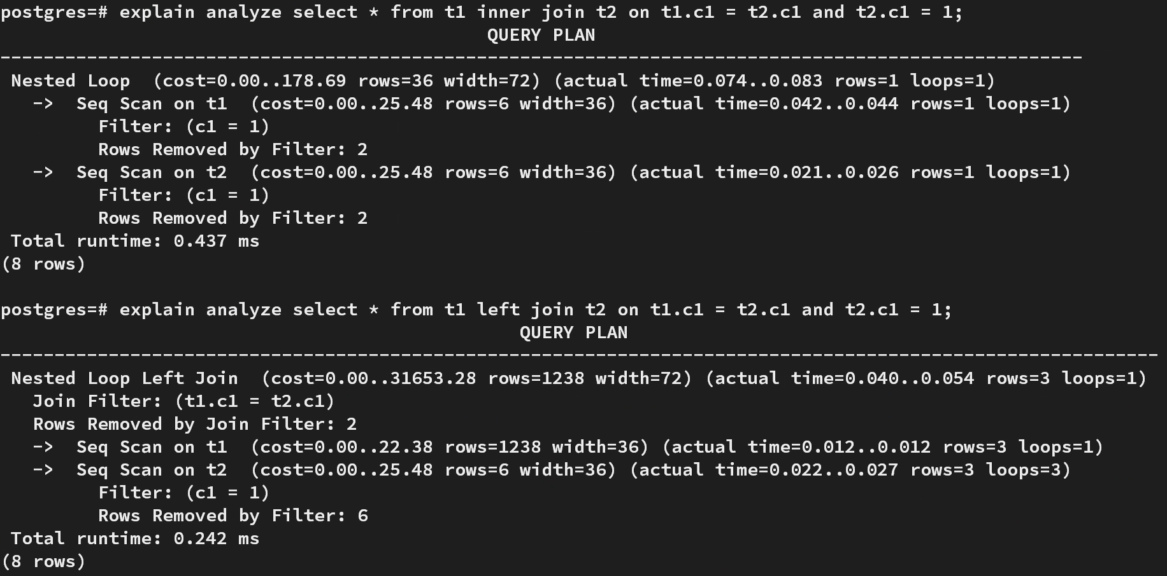
外连接消除
为什么要做外连接消除？因为在逻辑优化的过程中，经常会采用谓词下推、连接顺序交换等手段，而外连接会阻碍这些操作。考虑如下SQL：
R select * from t1 inner join t2 on t1.c1 = t2.c1 and t2.c1 = 1;
Q select * from t1 left join t2 on t1.c1 = t2.c1 and t2.c1 = 1;

Slide 26
外连接消除
根据外连接的定义不难发现，若最终的结果集中确定不包含扩展表中为空（NULL）的记录，则可以将外连接转换为内连接。具体地，在Vastbase中若一个外连接满足以下条件则可以消除：
an outer join can be reduced in strength if there is a strict qual above it in the qual tree that constrains a Var from the nullable side of the join to be non-null.
这里strict的含义是输入为NULL则输出必定为NULL，nullable side指可以为空的表（如left join的右表）。
考虑以下SQL：
Q select * from t1 left join t2 on t1.c1 = t2.c1 and t2.c1 = 1;
R select * from t1 left join t2 on t1.c1 = t2.c1 where t2.c1 = 1;

Slide 27
外连接消除
create function vfunc(int) returns int as
$$
begin
if $1 is null then
return 1;
else
return $1;
end if;
end;
$$ language plpgsql;
Q select * from t1 left join t2 on t1.c1 = t2.c1 where vfunc(t2.c1) = 1; -- vfunc是非严格（strict）函数

Slide 28
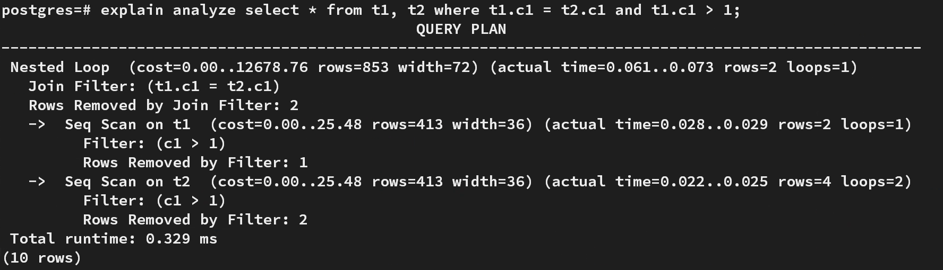
谓词下推、等价类推理
谓词下推的目的是期望更早的过滤数据，减少上层计算量以达到提升执行效率的目的。等价类推理则是期望通过推导产生更丰富的约束条件，如A = B AND B = C根据等值传递特性可以推导出A = C，若A、C属于不同的表在连接时就多了一种选择，可能产生更优的计划。
考虑如下SQL：
select * from t1, t2 where t1.c1 = t2.c1 and t1.c1 > 1;
经过优化后的执行计划如下（PostgreSQL截止14版本没有实现大于的推理）：

Slide 29
物理优化
在逻辑优化阶段我们关注的是做一件事的等价方式，物理优化则是在逻辑优化的基础上构建一棵路径树。树中每个路径都是一个物理算子（对应逻辑算子的实现），分为两类：扫描路径和连接路径。扫描路径是对基表（RELOPT_BASEREL）而言，包含顺序扫描（seqscan）、索引扫描（indexscan）、仅索引扫描（indexonlyscan）、位图扫描（bitmapscan）和tidscan。连接路径则是记录了表之间的物理连接关系，大体上包含嵌套连接（nested loop）、归并连接（merge join）和哈希连接（hash join），还有些变种如outer join、semi join等。
路径的选择依据代价模型（CBO），Vastbase中代价包含启动代价（Startup Cost）和执行代价（Run Cost），启动代价表示语句开始执行到返回第一条元组的代价。需要注意的是，在选择路径时并不能只保留整体代价最低的路径，考虑以下SQL语句
select * from t1 where c1 > 1 order by c1 limit 1;
若表t1上c1字段有索引，在选择率很高的情况下由于随机IO很高，若没有limit子句，可能会选择顺序扫描（整体代价较低），但由于limit子句导致只需要返回一条元组即可，此时需要考虑启动代价，由于索引本身是有序的，启动代价比顺序扫描低。
Notes:
说清楚每个物理算子的执行流程

Slide 30
SQL调优
在对Vastbase的SQL引擎和执行器有初步的了解后，可以指导我们在实际工作中对慢SQL进行调优。个人根据参与的项目总结了以下几点：
用数据说话：执行explain performance收集语句执行计划；
抓“主要矛盾”：一个复杂的SQL语句执行慢往往有多方面原因，分析的时候不要漫无目的，优先分析耗时最长的部分（定位），一个个解决；
定位到耗时最长的算子后，明确算子的功能，结合SQL语句含义进行分析。对于扫描算子，一般有两个方向：是否还有别的扫描方式、是否有条件可以尽可能多的过滤数据；对于连接算子，在结果集比较大的情况下一般是哈希连接较快（内存要求也高），也要从整体考虑，例如是否要求结果集有序；
理解SQL的语义，看能否改写（一般客户比较排斥），目前Vastbase的优化器相比Oracle差距较大，在SQL非常复杂的情况下生成的计划并非最优，这时需要人工改写SQL降低优化器选错路径的可能。这要求对执行器比较了解，熟悉物理算子的工作原理。

Slide 31

实际问题分析

Slide 32

VASTDATA
THANKS
北京海量数据技术股份有限公司 【内部资料 严禁外传】

